Slide 1
CAPÍTULO 32
Ferramentas, indicadores, monitoramento e plano de ação: comunidades de prática
Parte VII — Implementação e desenvolvimento profissional
Inteligência Artificial Aplicada à Educação · Araken de Medeiros Santos
Notes:
Abertura do capítulo 32. Apresente o tema e peça que a turma pense em uma situação do dia a dia relacionada.

Slide 2
O que vamos aprender
Avaliar ferramentas por critérios, sem depender de marcas
1
Definir indicadores sem virar vigilância ou pressão
2
Organizar um ciclo de monitoramento e melhoria
3
Elaborar um plano de ação realista
4
Descrever e sustentar comunidades de prática
5
IA aplicada à Educação · Cap. 32
Notes:
Este é o último capítulo: reúne em chave prática critérios para escolher, medidas para acompanhar, um plano para agir e um coletivo para sustentar o processo. No final, faremos o encerramento do livro. Dois minutos.

Slide 3
PENSE UM POUCO
Como escolher, acompanhar e aprender junto, mantendo a decisão com quem ensina?
Dalva: 'Como escolher sem nos deixar levar pela propaganda?'
IA aplicada à Educação · Cap. 32
Notes:
Conte a cena fictícia: a escola concluiu um piloto de um semestre com resultado misto, três docentes decidiram não continuar, e chegam três propostas de fornecedores com 'personalização total' e 'painéis de produtividade'. A coordenadora Dalva pergunta como escolher, o que medir e como manter o aprendizado coletivo. Peça que a turma responda a uma das três perguntas. Três minutos.

Slide 4
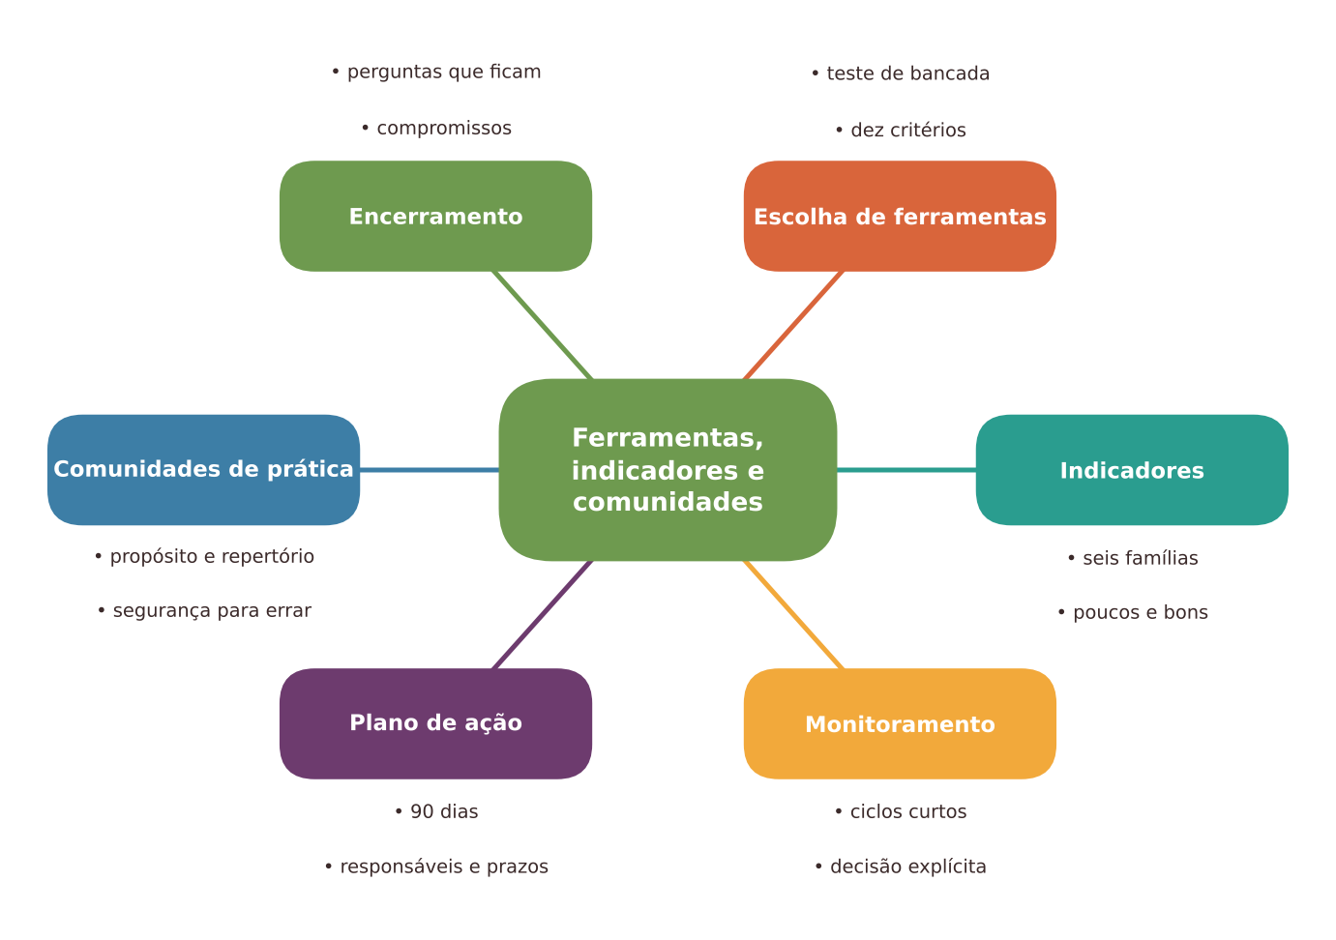
Mapa do capítulo
Mapa dos conceitos principais do capítulo 32.
IA aplicada à Educação · Cap. 32
Notes:
Mapa do capítulo: escolha de ferramentas, indicadores, monitoramento, plano de ação, comunidades de prática e encerramento. Um minuto.

Slide 5
Critérios antes de marcas
O QUE É
É COMO…
Avaliar por critérios que valem para qualquer ferramenta, e não por nome, popularidade ou promessa do fornecedor.
o test-drive: ninguém compra o carro pelo anúncio, dirige antes e confere o que importa.
“O que perdura é a capacidade de julgar.”
IA aplicada à Educação · Cap. 32
Notes:
O mercado muda mais depressa que as escolas; por isso, escolher por nome ou popularidade é frágil. Critérios valem para ferramentas de hoje e de amanhã, pagas ou gratuitas. Este livro não recomenda marcas justamente por isso: o que perdura é a capacidade de julgar. Peça que a turma diga um critério que usaria.

Slide 6
Dez critérios em quatro grupos
1
2
3
4
Finalidade
Dados, idade e transparência
Qualidade, equidade, controle
Custo, saída, evidências
Serve a um objetivo ou necessidade? E sem ela, como se faz?
O que coleta, onde guarda, idade permitida, como funciona.
Testada no seu contexto; acessível; o professor pode recusar.
Custo total, exportar materiais, estudos independentes.
IA aplicada à Educação · Cap. 32
Notes:
Dez critérios em quatro grupos. Finalidade pedagógica e alternativa sem a ferramenta. Dados, privacidade, idade e transparência: o que coleta, onde guarda, treina modelos, idade permitida, como funciona. Qualidade, equidade e controle docente: testada com casos do seu contexto, em português, acessível, e o professor pode ajustar e recusar. Custo total, saída e evidências: formação, suporte, tempo de verificação, exportação em formatos abertos e estudos independentes.

Slide 7
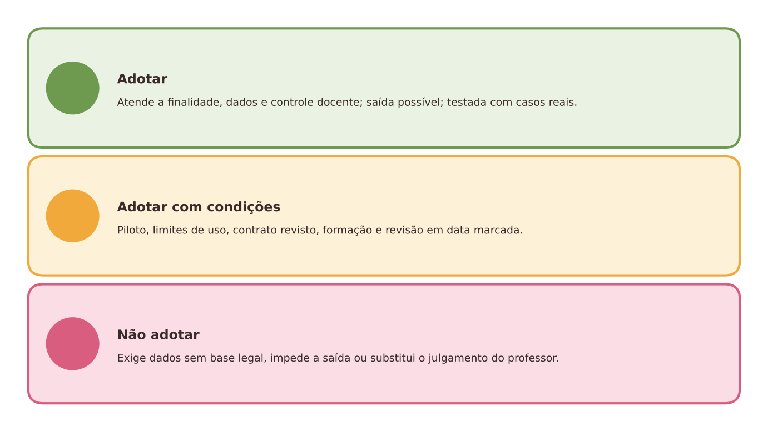
Adotar, adotar com condições ou não
Decisão sobre uma ferramenta, em semáforo.
IA aplicada à Educação · Cap. 32
Notes:
Decisão em semáforo: adotar, adotar com condições (piloto, limites de uso, contrato revisto) ou não adotar (exige dados sem base legal ou não permite saída). Lembre da ficha de avaliação com nota de 0 a 2, critérios eliminatórios e o teste de bancada com cinco ou seis casos reais sem dados pessoais. Promessas como 'aprendizagem garantida' pedem evidência independente.

Slide 8
Indicadores: sinais, não a realidade
O QUE É
É COMO…
Poucos sinais, ligados a decisões. Quando uma medida vira meta, deixa de ser uma boa medida.
o termômetro na chaleira: se a meta é a temperatura mostrada, alguém dá um jeito de esquentá-la.
“Medir uso não é medir aprendizagem.”
IA aplicada à Educação · Cap. 32
Notes:
Indicadores são sinais, recortes da realidade: poucos e bons, ligados a decisões e acompanhados de explicações qualitativas. A máxima associada a Goodhart: quando uma medida vira meta, deixa de ser boa medida. Painéis que medem uso não medem aprendizagem. Nunca use indicadores de trabalho docente para avaliação funcional.

Slide 9
Famílias de indicadores
1
2
3
4
Processo
Aprendizagem
Equidade
Risco e trabalho
Encontros, atividades testadas. Uso não é qualidade.
Desempenho sem apoio, explicações orais, transferência.
Quem usa e quem não usa; dados agregados.
Incidentes, tempo real de verificação e carga docente.
IA aplicada à Educação · Cap. 32
Notes:
Seis famílias de indicadores; aqui as quatro mais críticas. Processo: frequência de formação, com o cuidado de que quantidade de uso não é qualidade. Aprendizagem: desempenho sem apoio, e não só assistido. Equidade: dados agregados, sem expor indivíduos. Risco: incidentes, em cultura que não pune quem relata. Complementam: trabalho e bem-estar docente e custos totais, incluindo os invisíveis.

Slide 10
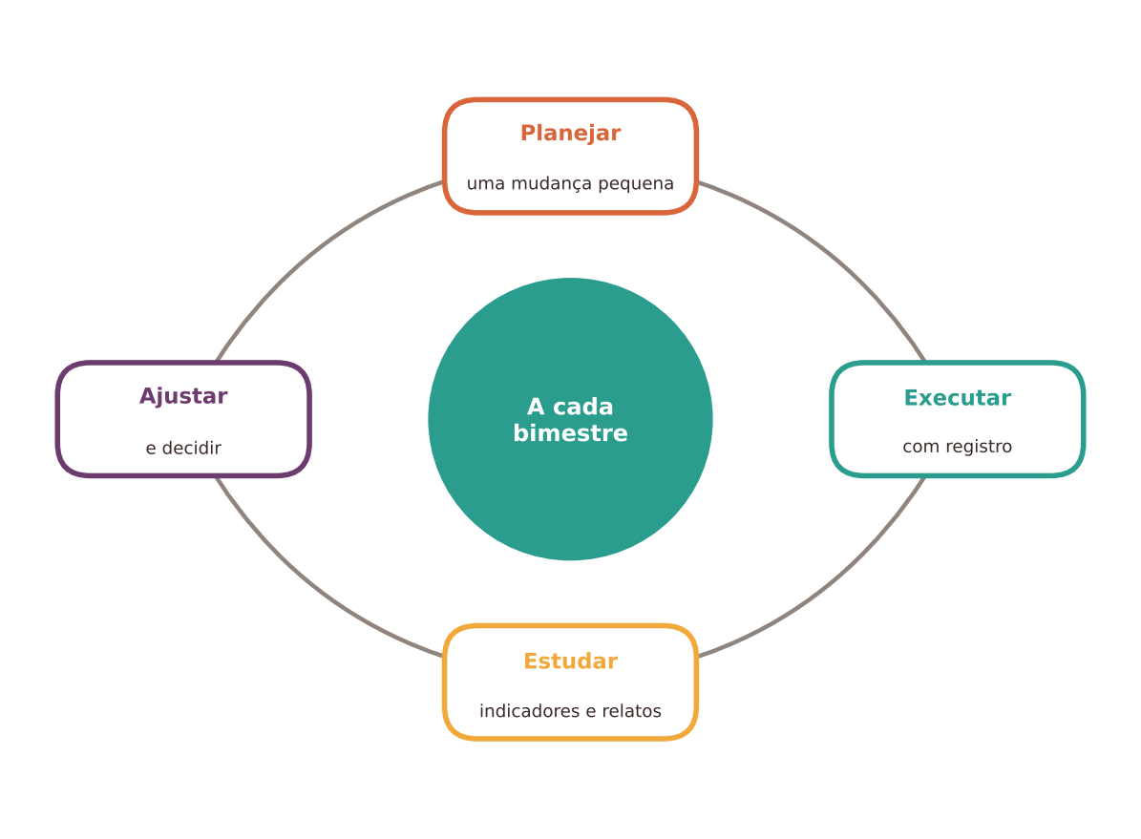
Ciclo de monitoramento e melhoria
Planejar, executar, estudar e ajustar, a cada mês ou bimestre.
IA aplicada à Educação · Cap. 32
Notes:
Ciclo planejar, executar, estudar e ajustar. Em um bimestre: planeja uma mudança pequena, executa, estuda com registros e indicadores, ajusta. Reunião de balanço com quatro perguntas: o que aprendemos, o que nos surpreendeu, o que mudamos e o que pararemos de fazer. Sugira o registro de bordo de uma página por atividade.

Slide 11
Comunidade de prática
O QUE É
É COMO…
Grupo que se reúne com regularidade em torno de um propósito, com repertório próprio e segurança para dizer 'errei'.
o mutirão: cada um traz sua ferramenta e todos saem sabendo mais do que chegaram.
“Tentativas individuais viram saber da escola.”
IA aplicada à Educação · Cap. 32
Notes:
Comunidade de prática: grupo que aprende junto, com engajamento mútuo, empreendimento conjunto e repertório compartilhado. Propósito pequeno, encontros curtos de 40 a 60 minutos a cada duas ou quatro semanas, caso sem dados pessoais, discussão, uma tentativa para o próximo período e relato do que deu errado. Combinados: confidencialidade, direito de não usar e nenhum ranking de quem usa mais. Segurança psicológica é condição para aprender. As revisões sobre comunidades profissionais têm ressalvas de qualidade.

Slide 12
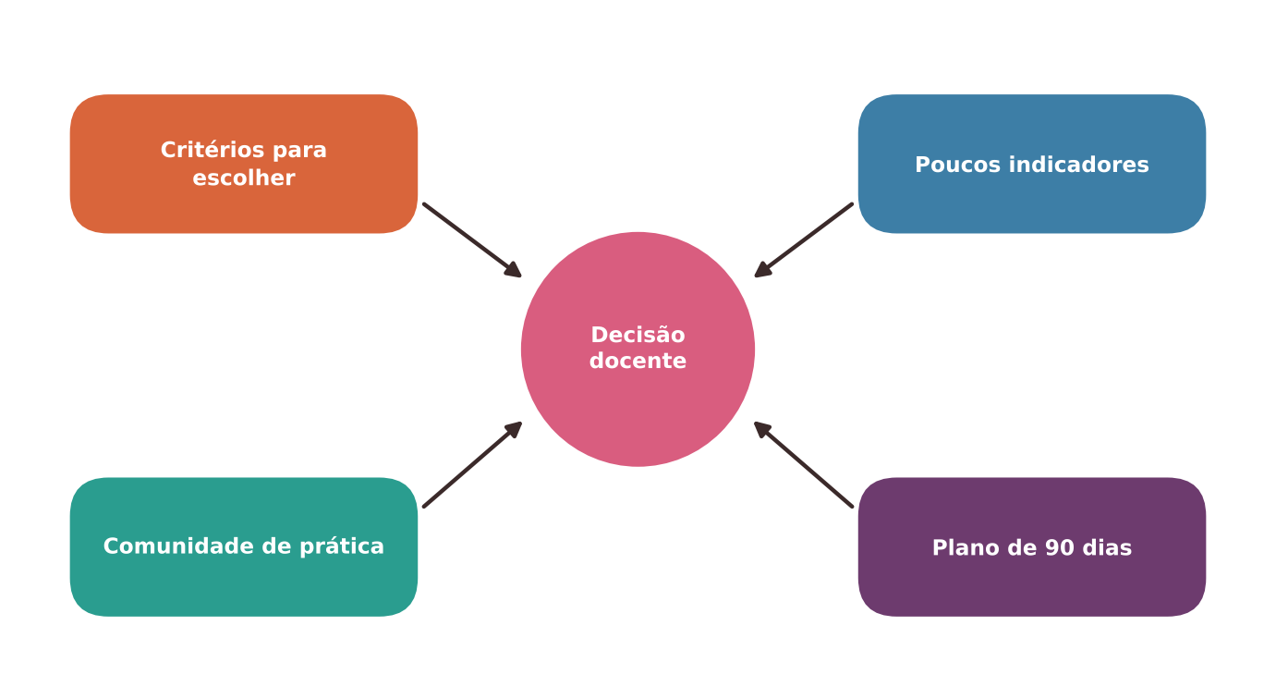
Síntese: escolher, medir, agir e aprender junto
Todos os caminhos voltam à decisão docente.
IA aplicada à Educação · Cap. 32
Notes:
Síntese: escolher, acompanhar, agir e aprender junto, com a decisão docente no centro. Plano de 90 dias com no máximo três objetivos, responsáveis, prazos, recursos, indicadores, riscos e critérios de interrupção. Três objetivos bem acompanhados superam dez abandonados.

Slide 13
Atividade: ficha de avaliação e teste de bancada
PASSO A PASSO
TEMPO
Definir a necessidade e os critérios eliminatórios
Ler termos de uso e política de privacidade
Rodar cinco casos de teste, sem dados pessoais
Pontuar cada critério de 0 a 2, com evidências
Decidir: adotar, com condições ou não adotar
Comunicar a decisão e o porquê à comunidade
2 encontros de 90 min e 1 semana
PRODUTO
Ficha preenchida, registro dos casos de teste e decisão fundamentada.
POUCOS RECURSOS
Ficha em papel, um computador e foco nos critérios de finalidade, dados e saída.
IA aplicada à Educação · Cap. 32
Notes:
Atividade 1, dois encontros de 90 minutos e uma semana de teste. Defina a necessidade e critérios eliminatórios, leia os termos, rode cinco casos de teste sem dados pessoais, pontue de 0 a 2 com evidências e decida. Comunique a decisão à comunidade. Em poucos recursos, priorize três critérios: finalidade, dados e saída.

Slide 14
Atividade: plano de 90 dias e comunidade
PASSO A PASSO
TEMPO
Partir de até três prioridades do diagnóstico
Definir ações, responsáveis, prazos e recursos
Escolher um indicador por objetivo
Listar riscos, salvaguardas e critério de interrupção
Combinar propósito e rotina da comunidade
Fazer o primeiro encontro e o balanço em 45 e 90 dias
2 encontros de 90 min e 1 de 60 min
PRODUTO
Plano de uma página, quadro de indicadores, combinados e ata do primeiro encontro.
POUCOS RECURSOS
Plano em papel; comunidade no horário de planejamento já existente.
IA aplicada à Educação · Cap. 32
Notes:
Atividade 2: dois encontros de 90 minutos para o plano e um de 60 para a primeira reunião da comunidade. Até três prioridades do diagnóstico; um indicador por objetivo, de famílias diferentes; três riscos com salvaguardas e critério de interrupção. Primeiro encontro: acolhida, caso, discussão, tentativa, registro. Balanço em 45 e 90 dias.

Slide 15
Pare e verifique
Promessa de 'aprendizagem garantida' sem evidência independente
!
Indicador que vira meta e instrumento de vigilância
!
Painel que mede uso, e não aprendizagem
!
Comunidade que vira vitrine ou espaço de pressão
!
IA aplicada à Educação · Cap. 32
Notes:
Pare e verifique. Percorra os riscos: escolha por popularidade ou pressão comercial, indicadores que viram metas e vigilância, painéis que medem uso e não aprendizagem, planos decorativos e comunidades que viram vitrines ou espaços de pressão. Pergunte quais dessas já aconteceram na escola da turma.

Slide 16
Adotar ou dispensar a ferramenta
Pode adotar, com condições
Dispense
Atende finalidade, dados e controle docente
Testada com casos reais da escola
Permite exportar materiais
Custo total compensa
Exige dados de estudantes sem base legal
Não permite sair do serviço
Decide no lugar do professor, sem revisão
Não pode ser testada antes
IA aplicada à Educação · Cap. 32
Notes:
Quando dispensar a ferramenta: se exige dados pessoais de estudantes sem base legal, não permite sair com seus materiais, substitui decisões pedagógicas sem revisão, tem custo total maior que o benefício ou não pode ser testada antes com casos reais. Alternativa de poucos recursos: critérios mínimos, anotações simples e conversas.

Slide 17
O que vale a pena lembrar
✓
Escolha por critérios, não por marcas ou promessas
✓
Teste com casos reais, sem dados pessoais
✓
Poucos indicadores, ligados a decisões, nunca como vigilância
✓
Meça aprendizagem sem apoio, equidade, risco e carga docente
✓
Monitore em ciclos curtos e decida de forma explícita
✓
Comunidade de prática exige propósito, regularidade e segurança
IA aplicada à Educação · Cap. 32
Notes:
Feche o capítulo com as ideias centrais. Depois, passaremos ao encerramento do livro. Peça que cada pessoa escolha o critério que mais pesa na sua escola.

Slide 18
Para pensar na sua prática
Que critério eliminatório você definiria para uma ferramenta?
?
Que indicador da sua escola é fácil de medir, mas pouco informa?
?
Quais três objetivos colocaria num plano de 90 dias?
?
Com quem formaria uma comunidade de prática, e com quais combinados?
?
IA aplicada à Educação · Cap. 32
Notes:
Cinco minutos de reflexão individual e depois conversa em duplas. Valorize respostas concretas sobre critérios eliminatórios e sobre com quem formar uma comunidade.

Slide 19
Compromissos permanentes (1 a 4)
1
2
3
4
Aprendizagem primeiro
O professor decide
Verifique sempre
Proteja as pessoas
Tecnologia é meio: o que o estudante vai pensar e compreender?
A IA apoia, nunca assume a responsabilidade pedagógica.
Fluência não é correção: confira fonte, dado e raciocínio.
Dados exigem finalidade, cuidado e base legal.
IA aplicada à Educação · Cap. 32
Notes:
Encerramento do livro. Percorremos sete partes: o que a IA é e por que erra; a pedagogia; cada etapa de ensino; o trabalho docente; o pedir bem e verificar; evidências, equidade, dados e políticas; e como começar, formar, testar, escolher, medir e aprender junto. Se fosse preciso resumir em poucos compromissos, seriam oito. Estes são os quatro primeiros.

Slide 20
Compromissos permanentes (5 a 8)
1
2
3
4
Pense na equidade
Humildade
Mantenha alternativas
Aprenda junto
Quem ganha, quem fica de fora, quem paga o custo?
Evite promessas e proibições definitivas; ajuste ao aprender.
Ensine com e sem IA; ofereça caminhos a quem não quer.
Ninguém carrega sozinho uma tecnologia que muda todo mês.
IA aplicada à Educação · Cap. 32
Notes:
Os quatro compromissos restantes. Equidade: quem ganha, quem fica de fora, quem paga o custo. Humildade com as evidências: muita coisa ainda não se sabe, evite promessas e proibições definitivas. Mantenha alternativas: saiba ensinar com e sem IA. Aprenda junto: ninguém precisa carregar sozinho uma tecnologia que muda a cada mês.

Slide 21
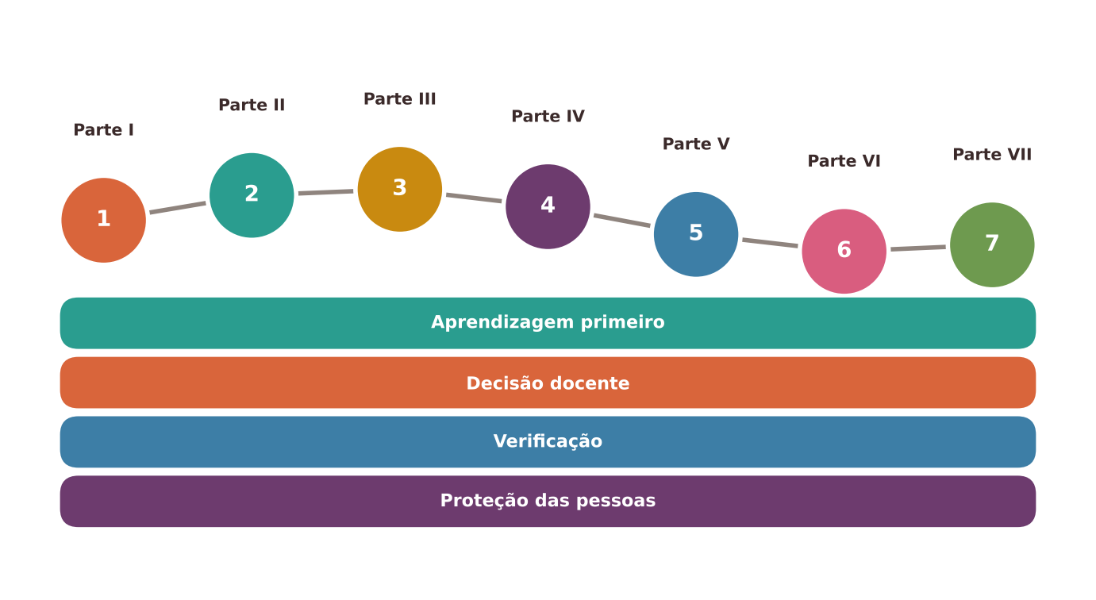
O percurso do livro
Sete partes e quatro compromissos permanentes.
IA aplicada à Educação · Cap. 32
Notes:
O percurso do livro em sete partes e quatro compromissos permanentes: aprendizagem primeiro, decisão docente, verificação e proteção das pessoas. Convide a turma a localizar a parte que mais mudou sua prática. Dois minutos.

Slide 22
O que vale a pena lembrar
✓
Para que isto? Para quem?
✓
Com que evidência? Com que riscos?
✓
Com que alternativa?
✓
Quem decide? Quem fica de fora?
✓
Quem cuida de quem cuida?
IA aplicada à Educação · Cap. 32
Notes:
As ferramentas mudarão e boa parte dos exemplos envelhecerá. O que se espera que permaneça são as perguntas. Leia cada uma e peça que a turma as escreva em um papel para levar. Quem faz essas perguntas com frequência está preparado para as ferramentas que vierem.

Slide 23
“Que a IA seja convidada com critério e que a sua voz continue a mais importante.”
A educação é uma forma de intervenção no mundo.
IA aplicada à Educação · Cap. 32
Notes:
Encerre lendo a frase final do livro com calma. Freire lembrava que a educação é uma forma de intervenção no mundo. Agradeça à turma e convide cada pessoa a dizer em uma palavra o que leva.

Slide 24
A voz de quem ensina continua a mais importante.
A docência é insubstituível.
Obrigado(a)!
Notes:
Encerramento. Convide a turma a escolher uma ideia para experimentar nesta semana.

